Slide 1

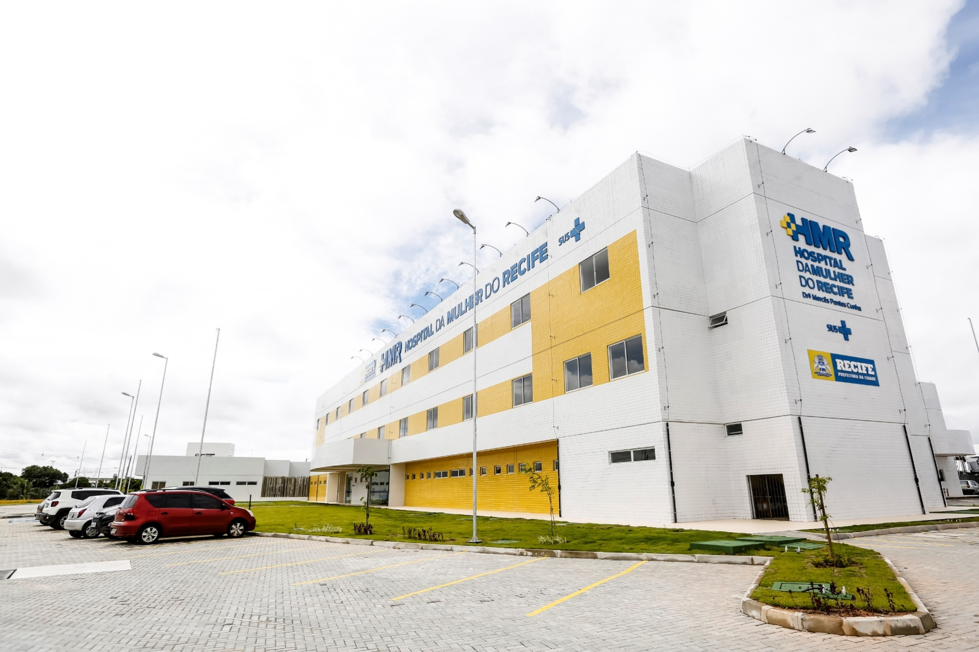

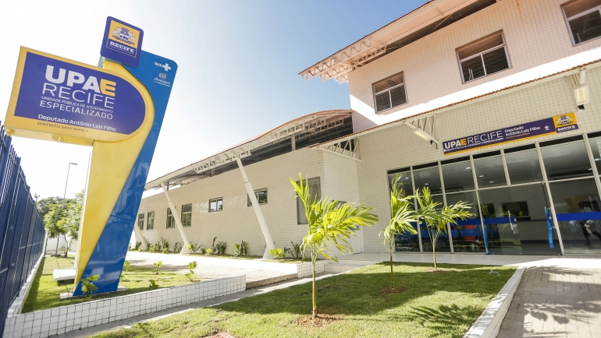

UPA-E ARRUDA
Deputado Antônio Luiz Filho
MARÇO/2018

Slide 2






EXECUÇÃO DO MÊS DE FEVEREIRO/2018
 | FEVEREIRO/2018. | CONTRATO | OFERTA | AGENDADOS | EXECUÇÃO | % ABSENTEÍSMO
 | CONSULTAS MÉDICAS | 2.850 | 2.685 (94,2%) | 2.306 | 1.571 | 32%
 | CONSULTAS NÃO MÉDICAS | 2.640 | 1.369 | 529 | 600 | 0%
 | EXAMES | - | 1.828 | 2.398 | 1.488 | 38%
 | SESSÕES DE FISIOTERAPIA | 440 | 1.085 | 1.085 | 415 | 61,7%
CONSULTAS NÃO MÉDICAS | NA AGENDA OFERTADA, ESTÃO INSERIDOS ENFERMAGEM E SERVIÇO SOCIAL, QUE SÃO DEMANDA ESPONTÂNEA. COM A INCLUSÃO DOS MESMOS, A EXECUÇÃO PASSA PARA 2.465.
EXAMES | NO MÊS DE FEVEREIRO NÃO TIVEMOS PRODUÇÃOD DE EXAMES DE RAIO-X (EQUIPAMENTO QUEBRADO)

Slide 3


Muito Obrigada
Adriana C. Bezerra
adriana.bezerra@upaearruda.org.br

